Slide 1


ANGLOSCHOOL SÃO CARLOS
Curso Técnico em Administração
Módulo de Marketing
Projeto Experimental
Plano de Marketing
Croline Ponce da Costa
Eduardo Omito Canevarollo
Jéssica Fernanda Cardoso
Luciane Elis Barbosa
Thaís Cristina de Souza Alves
Vitória Regina Macegoza
Empresa:
Hey! Capone
Orientador: Rodrigo Rodrigues

Slide 2

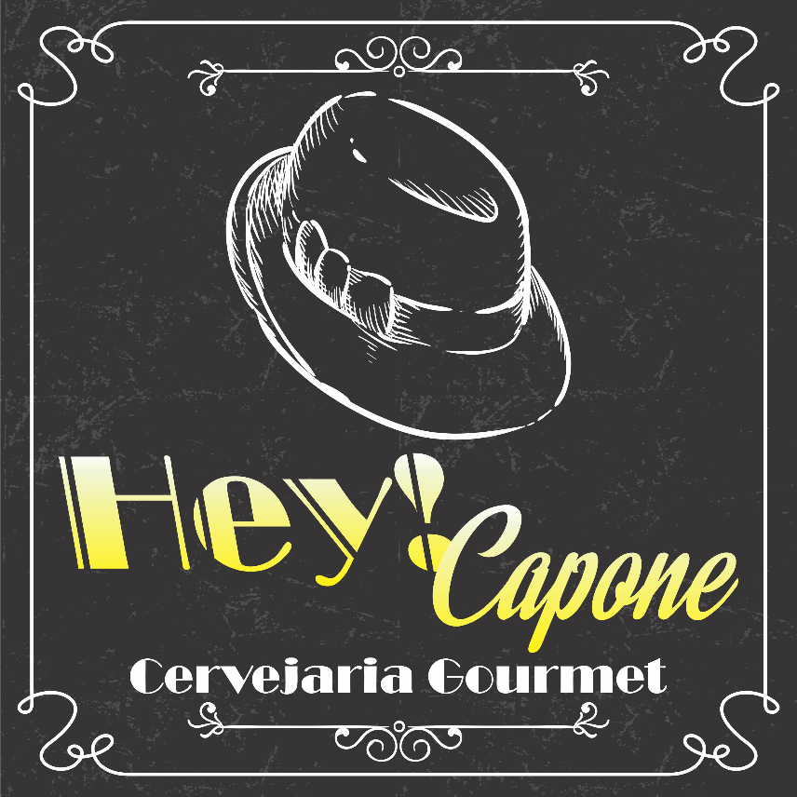
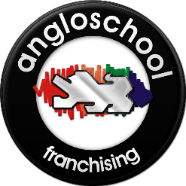
Cervejaria Artesanal

Slide 3

1.Pesquisa
Metodologia
Mercado
Análise da Concorrência

Slide 4



Metodologia
Pesquisas bibliográficas realizadas na internet.
Fontes:
http://www.institutodacerveja.com.br
http://www.viaeptv.com.br
http://www.novonegócio.com
http://www.sebrae.com.br/sites/PortalSebrae/ideias/como-montar-um-bar

Slide 5

Mercado
O mercado de cervejas artesanais não para de crescer e é impulsionada pela tendência de valorização da sensualidade e a busca pelo prazer no consumo. Este mercado tem hoje 0,7% do volume total de cervejas no país, aproximadamente 91 milhões de litros anuais de cervejas artesanais o gráfico mostra a evolução.

Slide 6
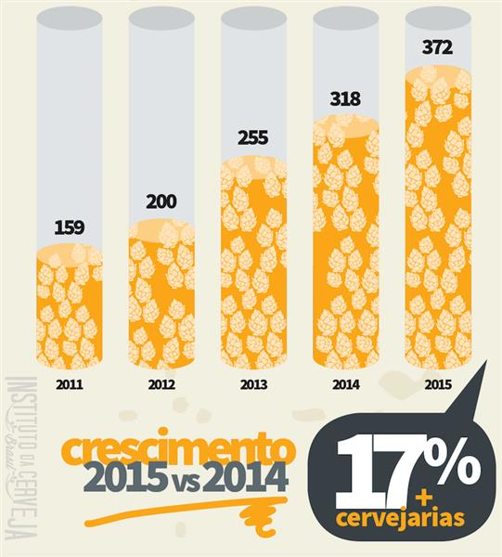
Mercado
Nos últimos anos a taxa de crescimento vem acima de 59 cervejarias artesanais por ano em média uma nova semana. Os brasileiros estão optando por beber menos porem melhor. Não se trata de moda o consumidor vem tomando conhecimento da diversidade de sabores e aromas presentes nas cervejas.

Slide 7
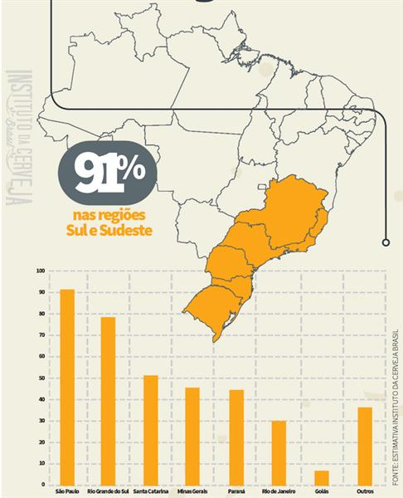
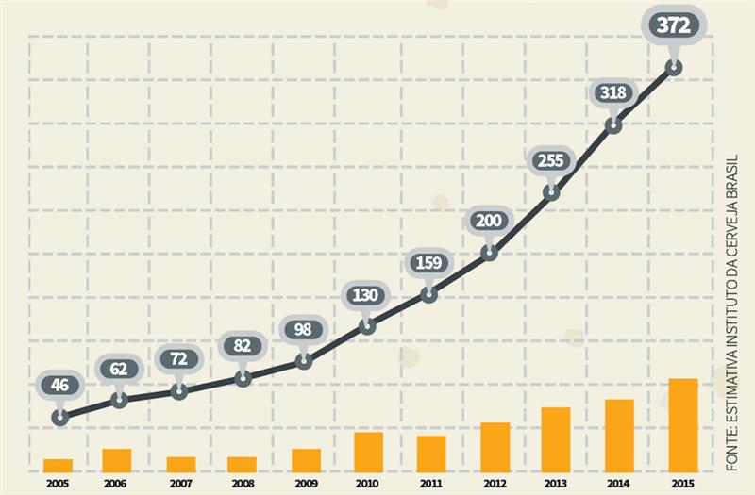
Mercado
Número de cervejarias artesanais brasileiras.
Localização das cervejarias artesanais

Slide 8

Análise da Concorrência
Frits
Cervejaria artesanal
A Fabrica
Bar e Restaurante
Fortes: Local Agradável e Espaçoso, Variedades de Chopes.
Fracos: Baixa Variedade em cerveja artesanal, falha no pedido do cliente a respeito da comida, Preços não compatíveis, Falta de espaço infantil.
Fortes: Ótimo Atendimento, alto conhecimento dos produtos vendidos, Inovação de cervejas semanalmente.
Fracos: Nada consta.

Slide 9

2.Planejamento
Nome Fantasia
Localização / Sede
Mercado de Atuação
Investimento Estimado
Definição do Público Alvo
Missão, Visão e Valores
Estrutura Organizacional
Mix de Produtos e Serviços
Análise SWOT

Slide 10

Planejamento
Nome Fantasia: Hey! Capone
Seguimento: Bares e Restaurantes
Sócios Proprietários: Luciane Elis Barbosa, Caroline Ponce da Costa, Thaís Cristina de Souza Alves, Vitória Regina Macegoza, Eduardo Omito Canevarollo e Jéssica Fernanda Cardoso.
Localização \ Sede: Av. São Carlos, N° 2655, Centro.
Mercado de Atuação: São Carlos e Região
Investimento Estimado: Aproximadamente R$200.000,00 segundo Novonegócio.com.
Definição do Público Alvo: Maiores de 18 anos de ambos os sexos que apreciam uma cerveja com sabor diferenciado.

Slide 11
Planejamento
Missão: Atender ao público que aprecia cerveja diferenciada, produzida artesanalmente, com qualidade em um ambiente agradável e descontraído, onde o cliente poderá desfrutar de momentos com amigos e família.
Visão: Se tronar uma empresa conhecida pela exclusividade de seus serviços, diversidades em sabores das cervejas, com objetivo de expandir regionalmente.
Valores: Fornecer um trabalho ético com responsabilidade, no objetivo de suprir a demanda do colaborador e consumidor em geral.

Slide 12
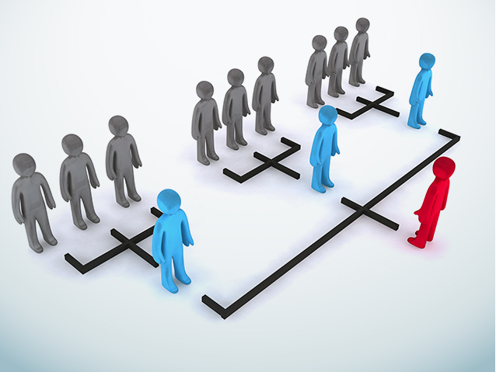
Estrutura Organizacional
1 Loja física em São Carlos
6 Sócios e 4 Colaboradores
1 Seguranças, 1 Limpeza, 1 cozinha, 1 caixa, 2 garçons
3 freezers Vertical, 2 Freezers Horizontal
1 Chapa/Grill
2 Air Fraier
2 Torneiras de Chopp
1 coifa
15 Mesas
60 cadeiras
Utensílios de Escritório
Produtos de limpeza
Utensílios de cozinha,

Slide 13

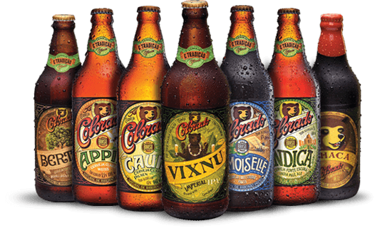
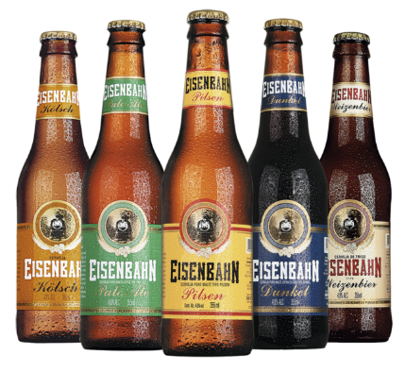
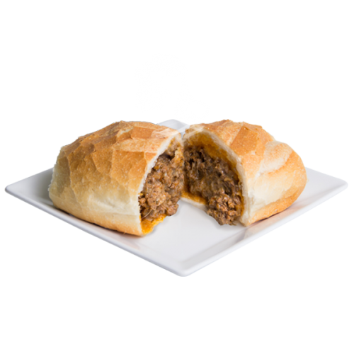
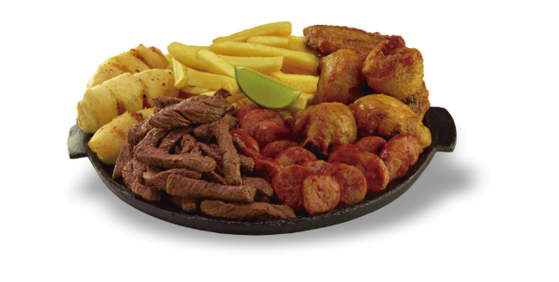
Mix de Produtos e Serviços
Cervejas artesanais de vários sabores, Nacionais e importadas.
Petiscos, porções e lanches.
Bebidas não alcoólicas (refrigerantes, sucos enlatados e águas diversas)

Slide 14

Análise SWOT
Pontos Fortes:
Pontos Fracos:
Localização
Proximidade ao Hotel Anacã
Diversidade de Sabores
Wi-fi
Festival de Cerveja
Ar condicionado
Segurança
Empresa nova no mercado.
Ausência de estacionamento.

Slide 15
Análise SWOT
Oportunidades:
Ameaças:
Crescimento de mercado para cervejaria artesanal no país
Mudança dos costumes do brasileiro em relação ao consumo de bebidas
Segundo o Sebrae o Brasil é um dos maiores consumidores de cerveja do mundo
Por ser uma cidade universitária São Carlos possui 2 Universidades Públicas e 1 Faculdade Particular.
Crise econômica
Aumento do dólar
Inflação
Impostos sobre cervejarias
Alterações na legislação
Estações do ano
Sazonalidade de Férias Educacionais.

Slide 16

3.Identidade Visual
Defesa do Nome
Posicionamento
Logotipo, Cores, Fontes
Slogan
Fachada
Uniforme
Cartão de Visitas
Crachá
Brindes

Slide 17

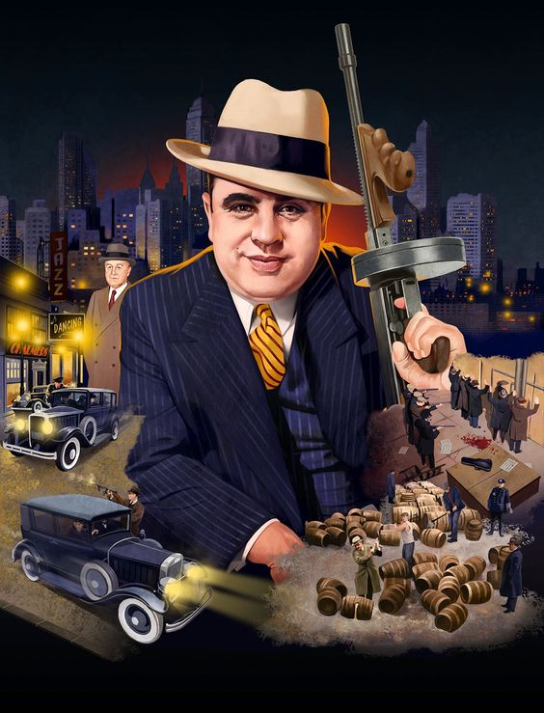
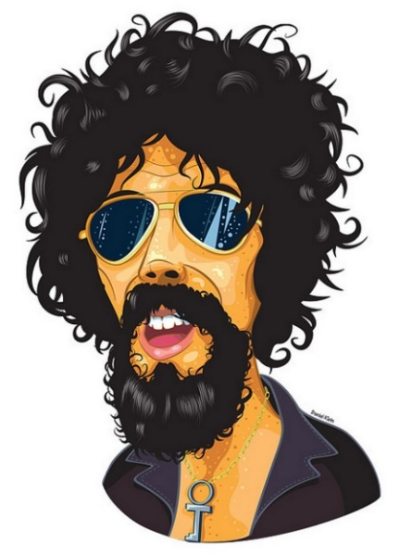
Defesa do Nome
Na história dos Estados Unidos, a Lei Seca, também conhecida como O Nobre Experimento ou Proibição (Prohibition), caracteriza o período de 1920 a 1933 durante o qual a fabricação, transporte e venda de bebidas alcoólicas para consumo foram banidas nacionalmente.
Alphonse Gabriel "Al" Capone (Nova Iorque, 17/01/1899 — Palm Beach, 25/01/1947) foi um gângster ítalo-americano que liderou um grupo criminoso dedicado ao contrabando e venda de bebidas entre outras atividades ilegais, durante a Lei Seca que vigorou nos Estados Unidos nas décadas de 20 e 30.
Conhecido como Scarface e Robin Hood Moderno
Trecho da Música, Al Capone (Raul Seixas), utilizado para definição da marca.
“Hey, Al Capone
Vê se te orienta
Assim dessa maneira, nego
Chicago não aguenta”

Slide 18

Posicionamento & Logo
Posicionamento
Cores - CMYK
Um estabelecimento que oferece uma cerveja diferenciada com ambiente direcionado aos amigos e familiares.
Preto : Ciano: 0, Magenta: 0, Yellow: 0, Black: 100
Branco: Ciano: 0, Magenta: 0, Yellow: 0, Black: 0
Amarelo: Ciano: 0, Magenta: 0, Yellow: 100, Black: 0
Logotipo
Segue a temática das placas de anúncio da década de 20, as cores e o chapéu Fedora que os gângsteres da época utilizavam, a maior referência é o Al Capone por ser o mais famoso da época, carrega o nome da marca junto com a referência da música Al Capone de Raul Seixas.

Slide 19
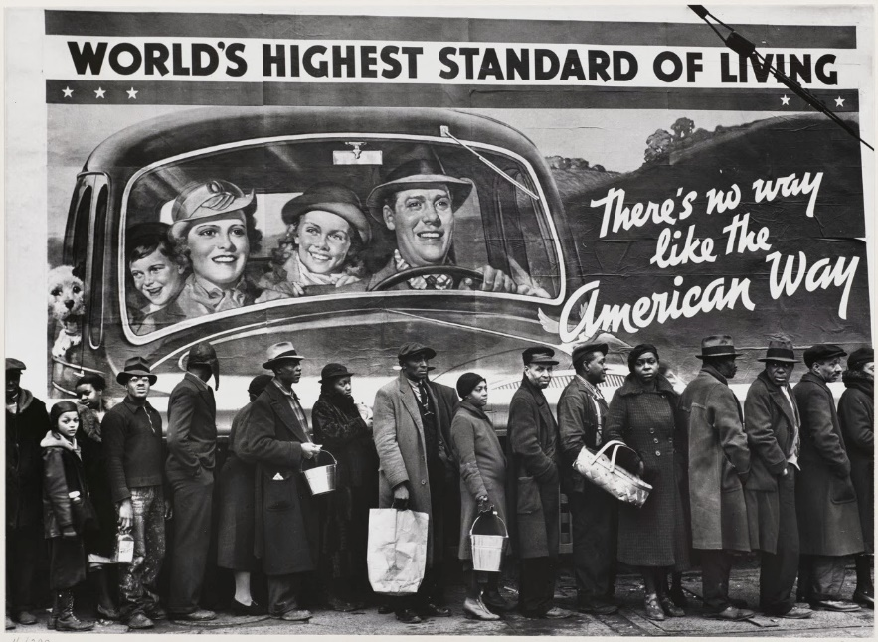
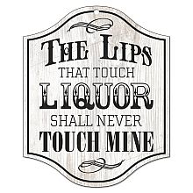


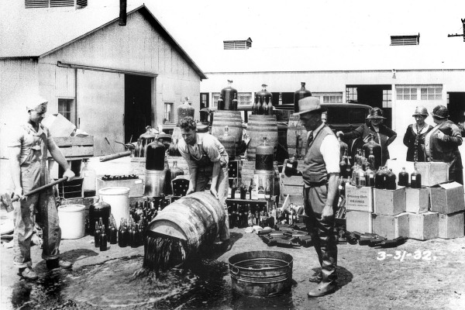
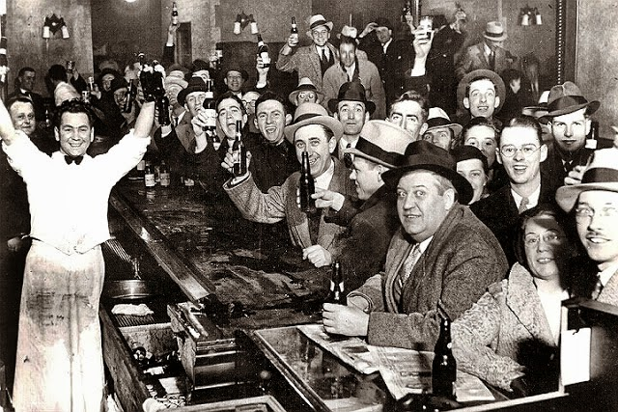
Referências

Slide 20

Logo & Slogan
Slogan:
Novos tempos, inovando sabores.

Slide 21
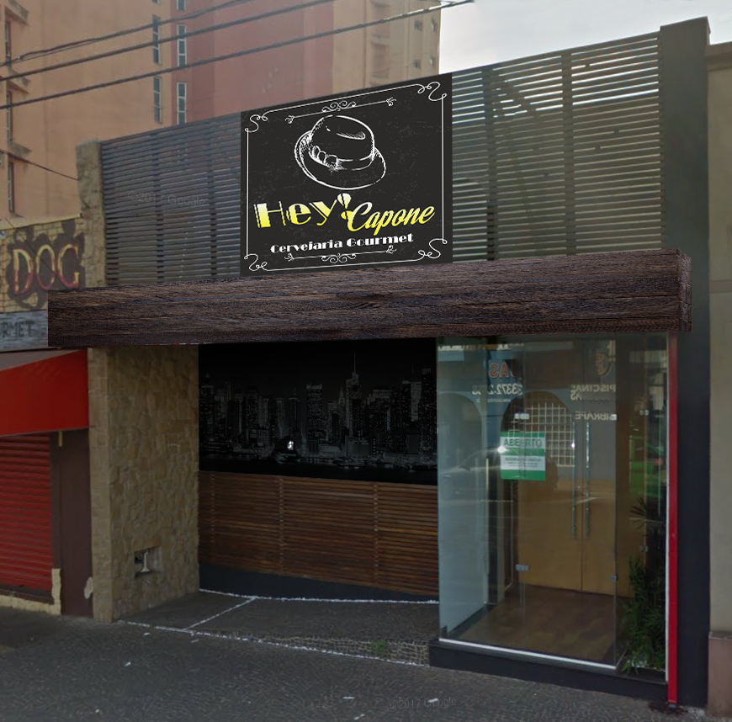
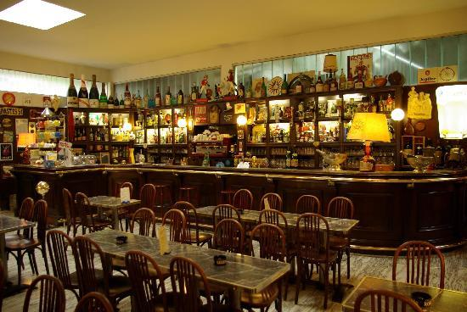
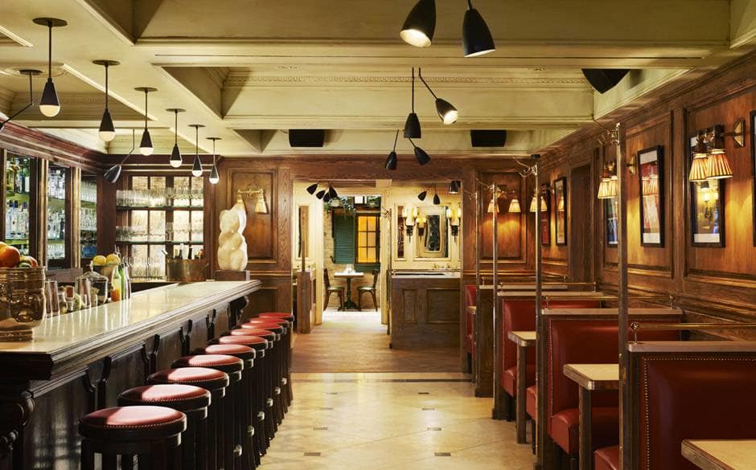
Fachada & Interior

Slide 22
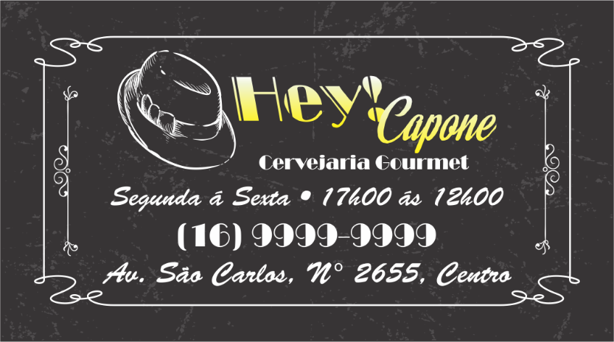
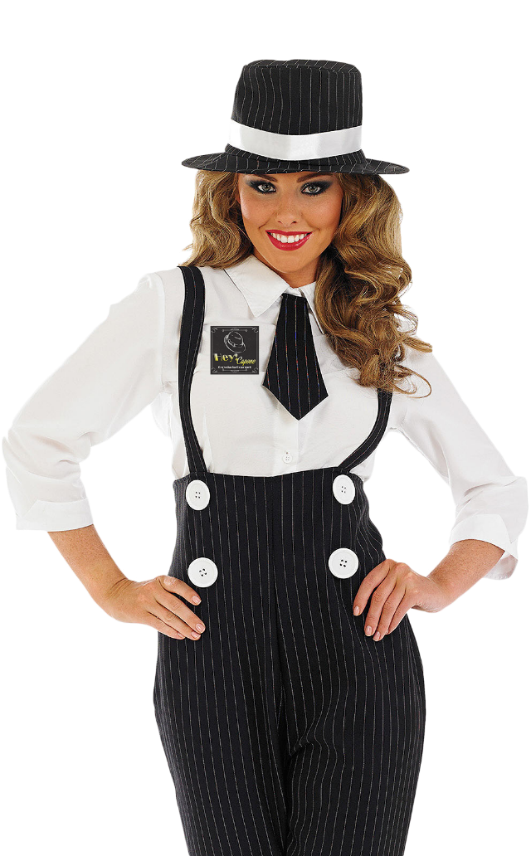
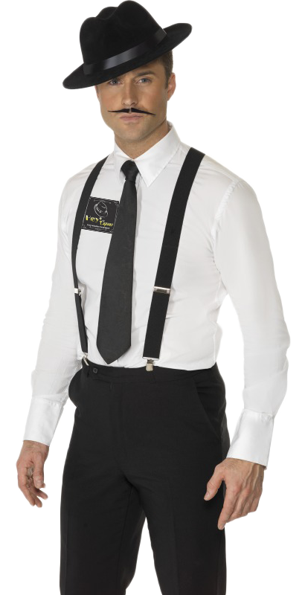
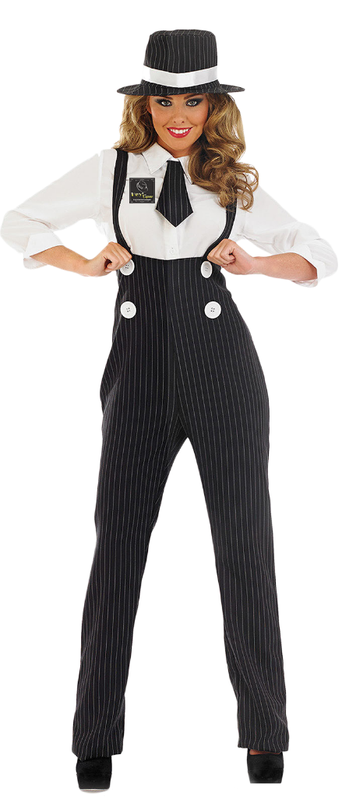
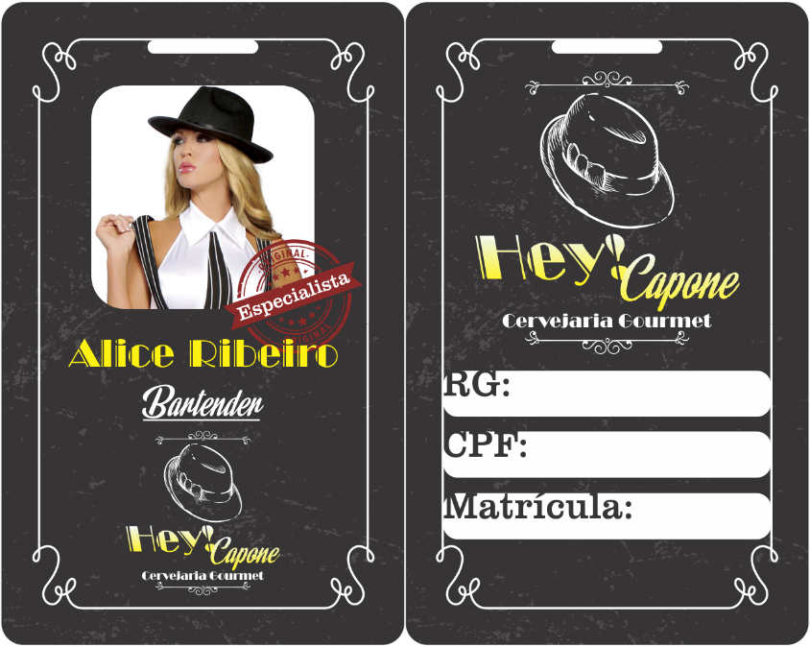
Uniforme, Cartão e Crachá
Chapéu Fedora Preto (opcional)
Camisa Branca
Suspensórios Pretos
Calça Longa Preta

Slide 23
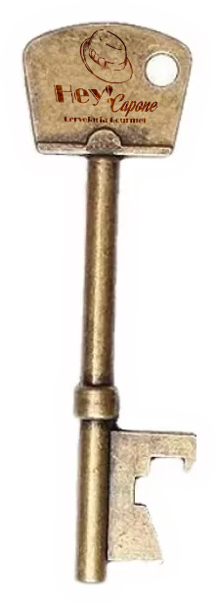
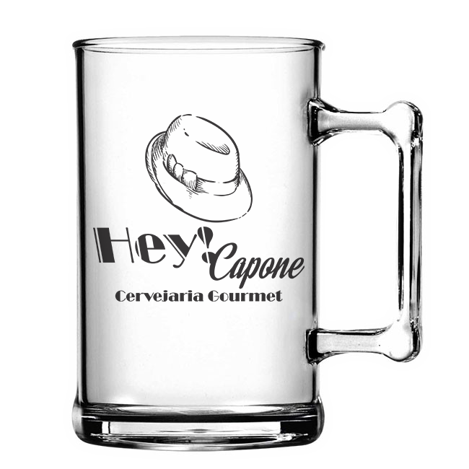
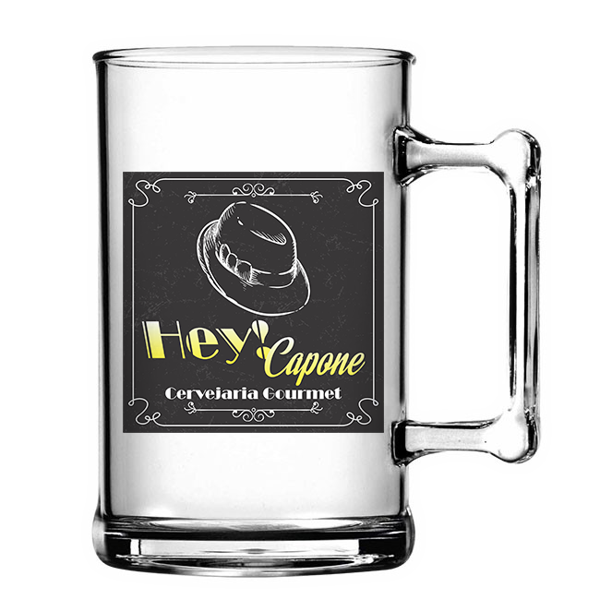
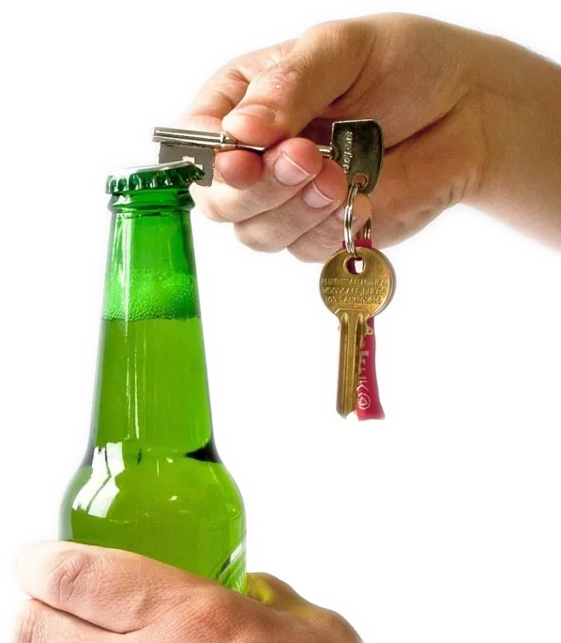
Brindes
Abridor de Garrafas Chaveiro
Caneca de Cerveja Personalizada

Slide 24

4.Composto de Marketing

Slide 25
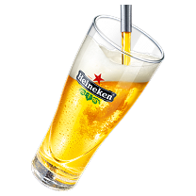
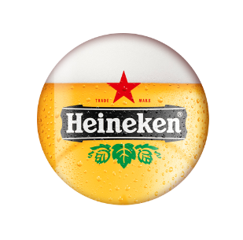




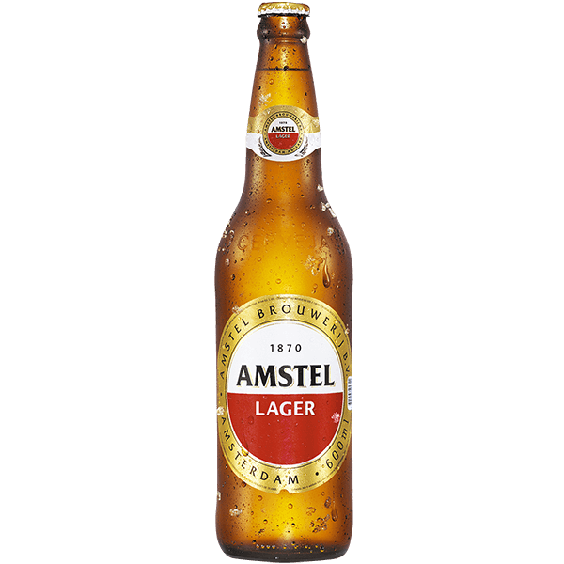
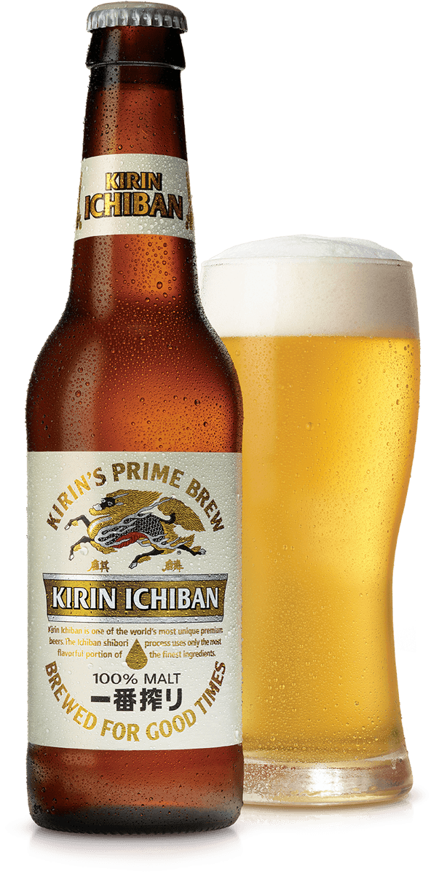


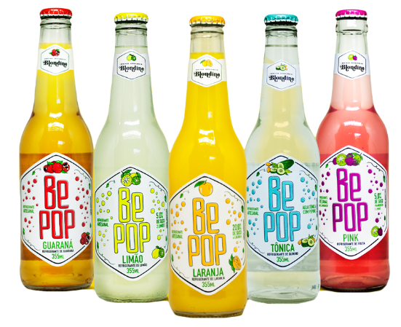
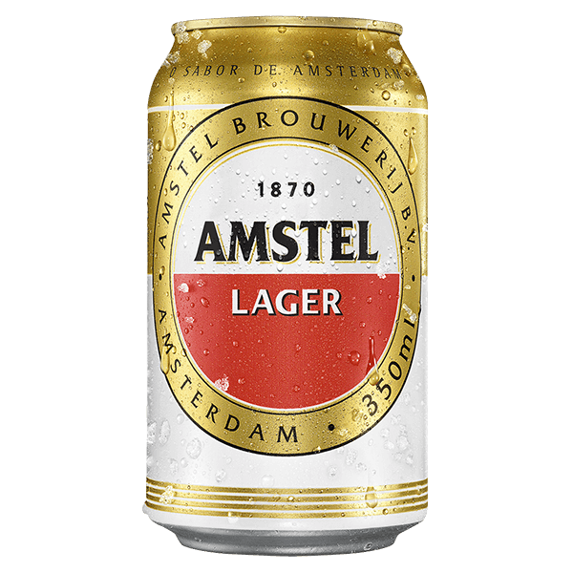
Produto
A Hey! Capone trabalha com 10 tipos de cervejas artesanais de diversos sabores e tamanhos de doses, além de uma grande variedade de petiscos.
Bebidas em destaque:
Bebidas Alcóolicas | Origem
Chopp Heineken Amstel Colorado Eisenbahn Kirin Ichiban | Amsterdã, Países Baixos Holandesa Ribeirão Preto, São Paulo, Brasil Blumenau, Santa Catarina, Brasil Japão
Bebidas não Alcóolicas | Informação
Be Pop Prats Água Mineral | Refrigerante artesanal Suco integral

Slide 26
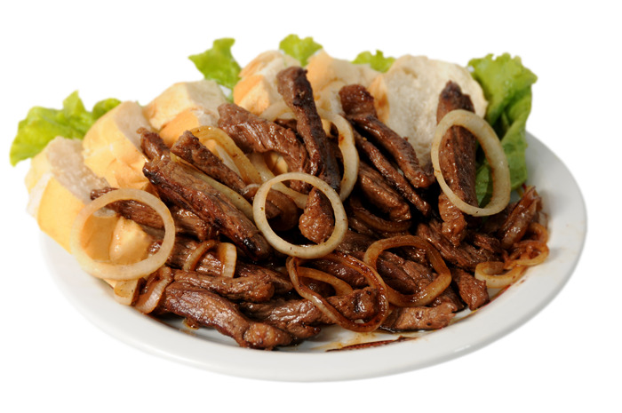
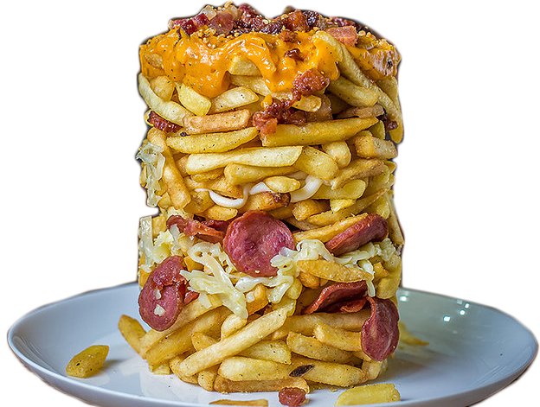

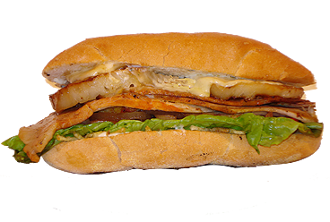
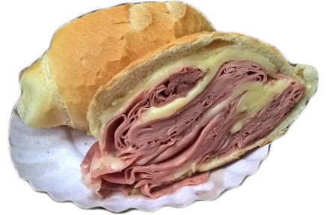
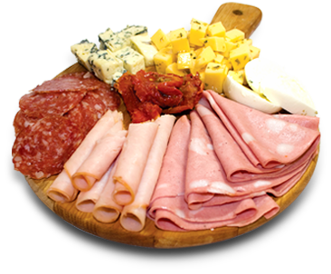
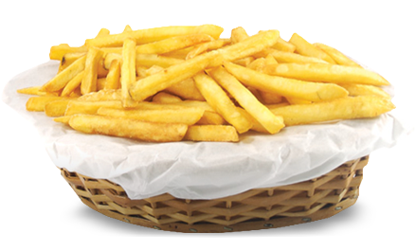
Produto
A Hey! Capone trabalha com 10 tipos de cervejas artesanais de diversos sabores e tamanhos de doses, além de uma grande variedade de petiscos.
Refeição em destaque:
Porções
Torre de Batatas c/ bacon e catupiry Batata Frita Contrafilé Calabresa Tabua de Frios
Lanches
Buraco Quente Lanche de Pernil Lanche de Mortadela

Slide 27


Preço, Praça e Promoção
Preço: Preço das bebidas variam de R$ 5,00 até R$ 50,00 e o das Porções e Lanches de R$ 20,00 até R$ 70,00.
Praça: Hey! Capone Cervejaria Gourmet, oferece aos seus clientes várias marcas e sabores de cervejas diferenciadas para os mais diversos paladares, até mesmo para quem procura se divertir com seus amigos e família em um festival de bebidas sazonal ou para quem prefere beber em nosso balcão temático com o auxílio de nossos especialistas cervejeiros, aproveitando nossa estrutura especificamente preparada seguindo a temática dos anos Dourados, década de 1920, com todo conforto oferecendo:
            Wi-fi
            Ar condicionado
            Música ambiente
            Telão com clips ou jogos da época.
Promoção: Será usado pelo Hey! Capone redes sociais, revistas e outdoors, por ser um meio de maior visualização pelo público em geral.

Slide 28

5.Campanha de Marketing
Conceito
Objetivo
Estratégias de Marketing
Peças Publicitárias

Slide 29
Conceito, Objetivos e
Estratégia
Conceito: Oferecer ao consumidor um ambiente temático, que remete aos Gangsteres da década de 20, proporcionando aos amigos e familiares, um retorno a época em que o consumo de bebida alcoólica era proibido.
Objetivos: Associar a marca um produto de qualidade, atingindo o paladar do público exigente que prefere marcas de qualidade em cerveja artesanal oferecida pelo seguimento.
Estratégias de Marketing:
Marketing digital, internet.
Veículos de comunicação em massa, impressos.
Marketing de Relacionamento, redes sociais.

Slide 30
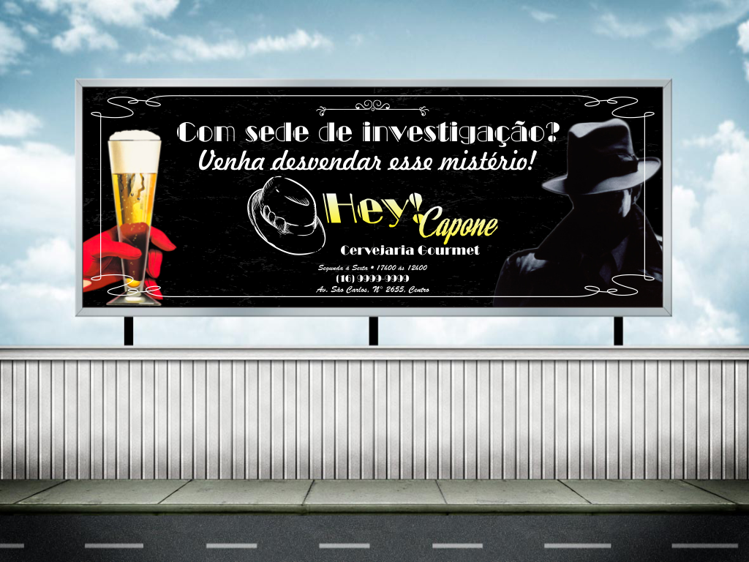
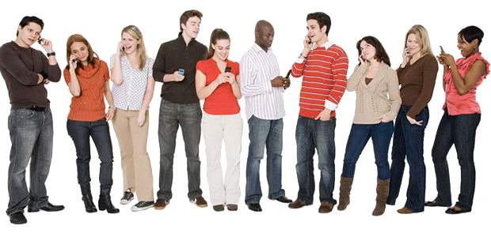
Peças Publicitárias
Outdoor
Tamanho:
9x3 m

Slide 31
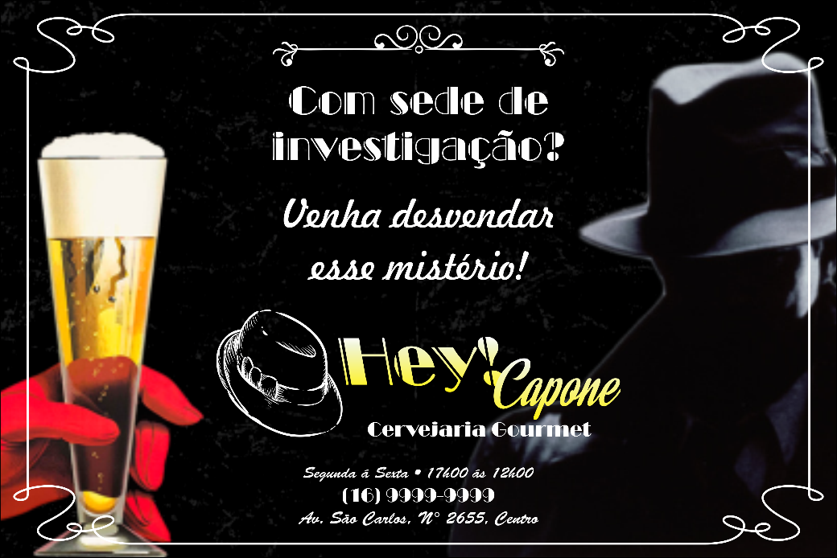
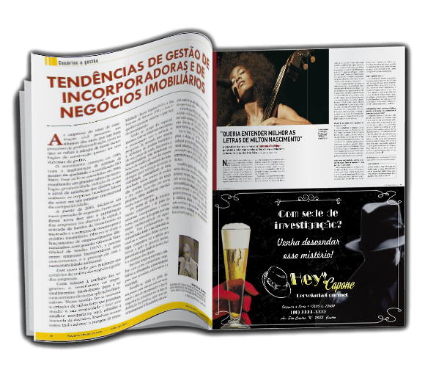
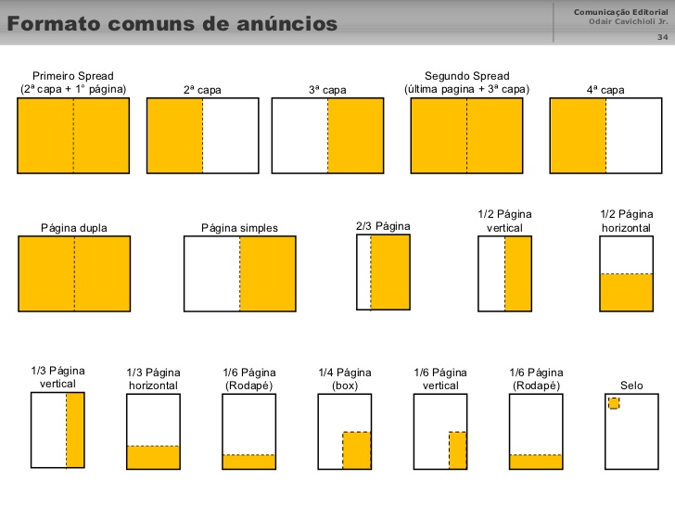
Peças Publicitárias
Revista:
Meia Página

Slide 32
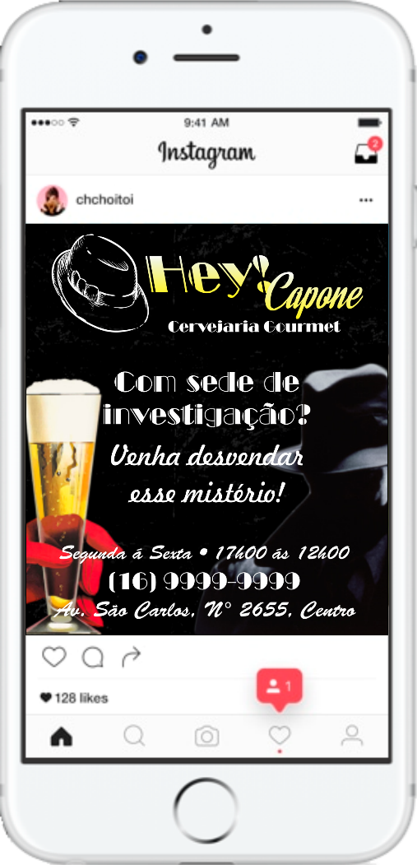
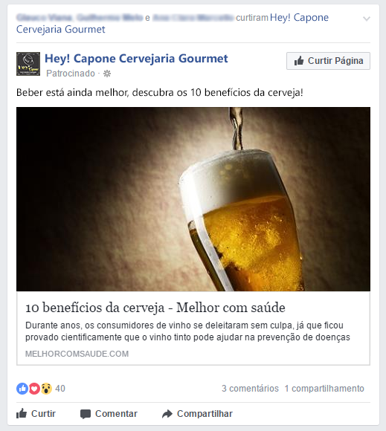
Peças Publicitárias
Instagram
Facebook

Slide 33
Fim

